Slide 1
SNAIKE
progetto realizzato da little eric 5ªC IA

Slide 2
Machine learning: Reinforcement learning
è una tecnica di apprendimento automatico che punta a realizzare agenti autonomi in grado di scegliere azioni da compiere per il conseguimento di determinati obiettivi tramite interazione con l'ambiente in cui sono immersi.
Ogni azione eseguita comporterà una ricompensa. In base a quella ricompensa, l’algoritmo apprenderà se è stata una buona o cattiva scelta.

Slide 3

Reinforcement learning: deep q-learning
Questa tecnica utilizza una fitta rete neurale in modo da predire le mosse da fare.
Ogni mossa viene calcolata e poi gestita tramite un ciclo:
Scegliere
l’ azione
Aggiornare il dato
Svolgere
l’azione
Calcolo ricompensa

Slide 4
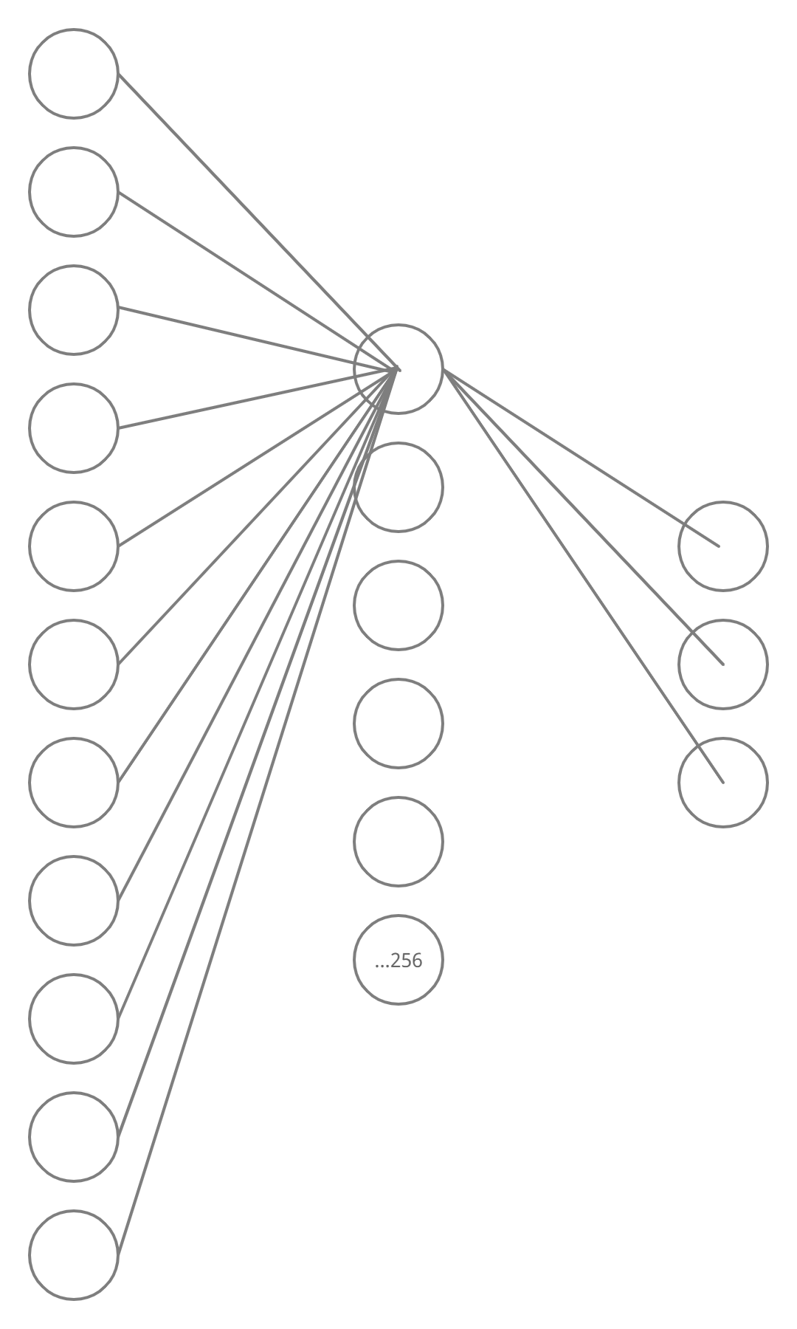
Architettura della rete neurale di snaike
Snaike si basa su una rete neurale di tipo (11,256,3) dove:
11 sono i nodi che contengono parametri in input,
256 sono i nodi che svolgono le predizioni,
3 sono i nodi che contengono i parametri di output.

Slide 5
Architettura del programma
Il programma opera con 4 classi:
una classe dedicata al gioco;
una dedicata all’ evoluzione;
una per la rete neurale;
una per il display del grafico dell’evoluzione;

Slide 6
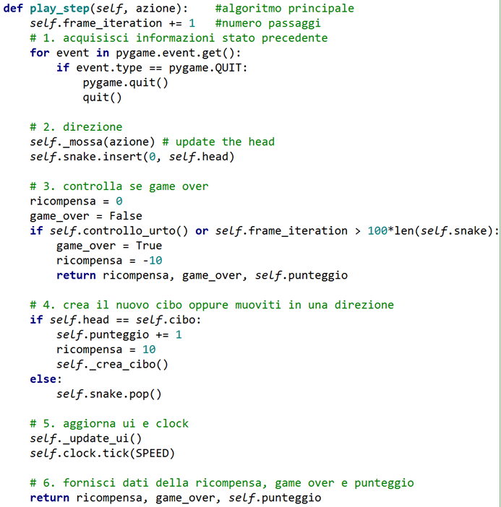
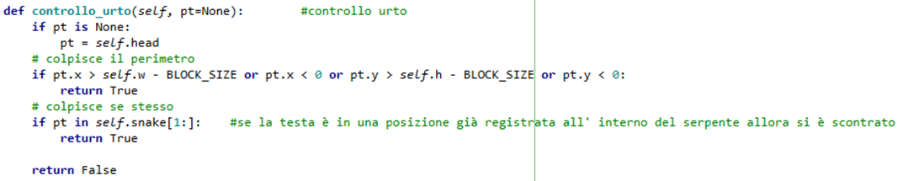
Codice del gioco:

Slide 7
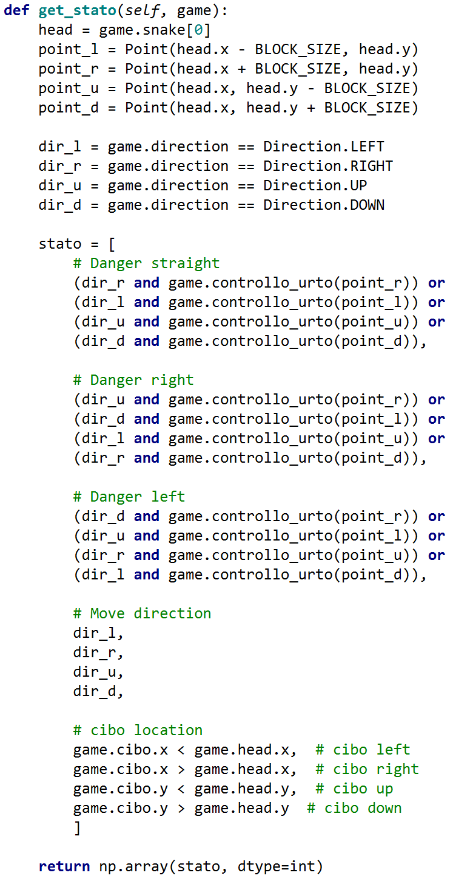
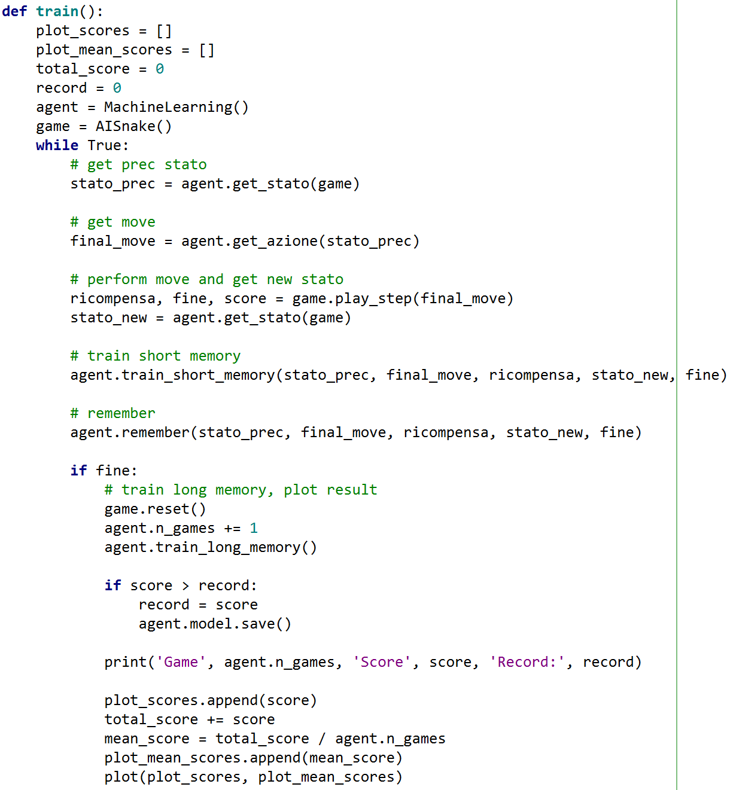
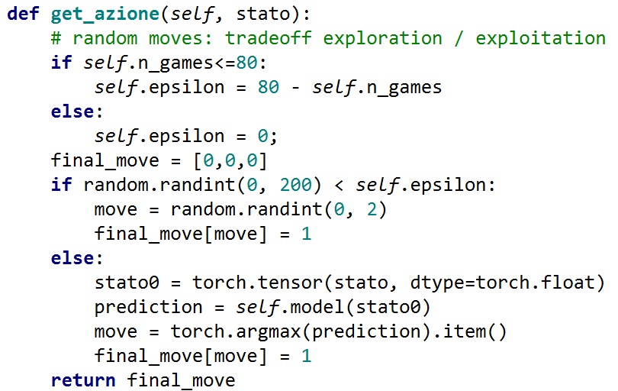
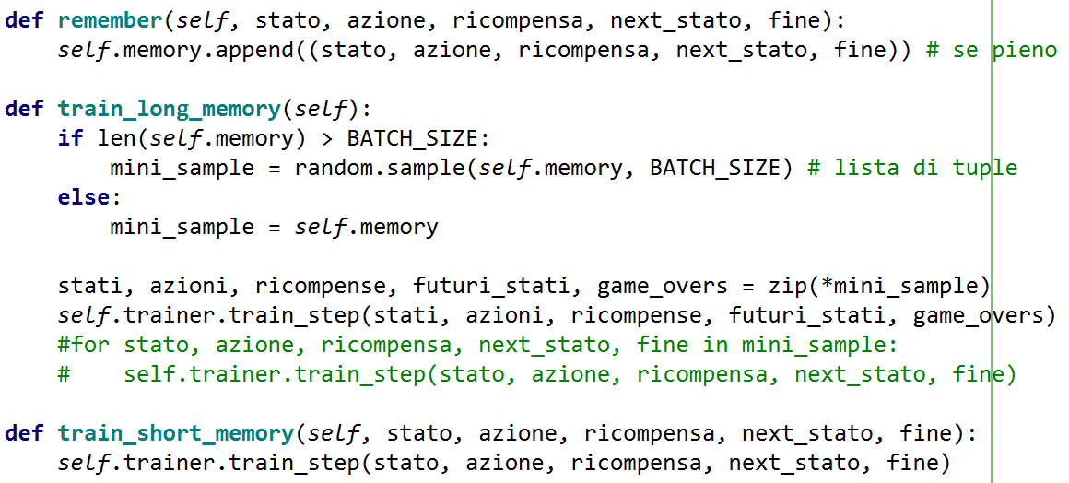
Codice dell’ evoluzione:

Slide 8
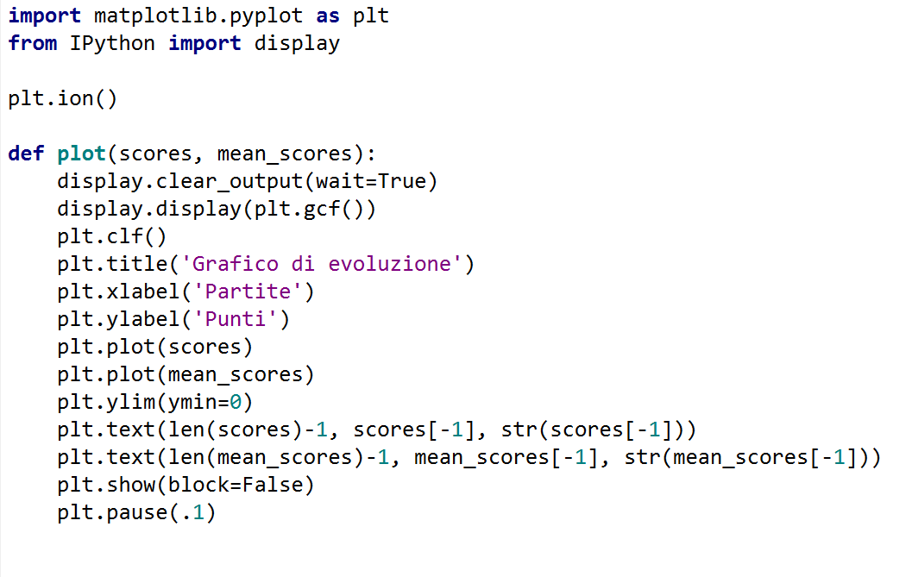
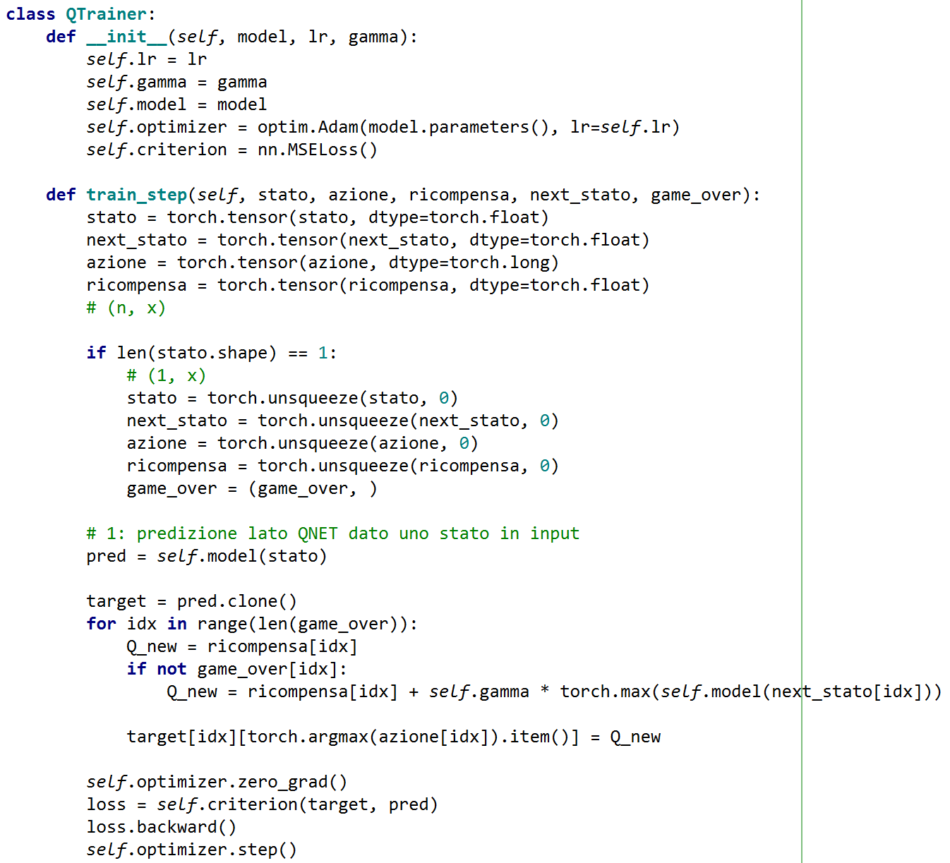
Codice Della rete neurale:
Codice Del display:

Slide 9
Grazie per l’ascolto
Lavoro realizzato da little eric 5ªC IA

